Slide 1
Transportation
公共交通機関（こうきょうこうつうきかん）
Listening I
10月2日 火曜日

Slide 2
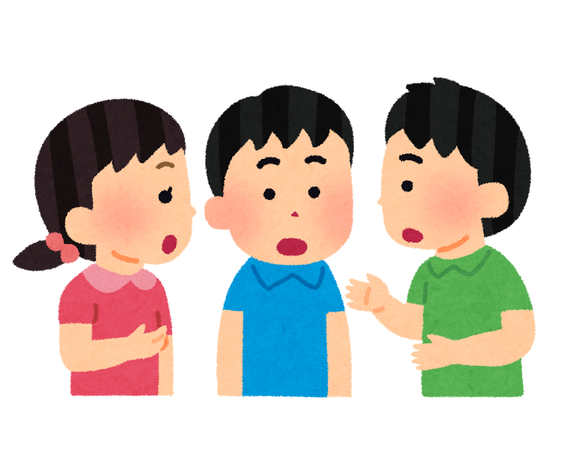
どんな公共交通機関がありますか？
たくさんリストアップしましょう！
Notes:
学生同士グループで意見を出させる Brain storming

Slide 3
ブルノにどの公共交通機関がありますか？
Notes:
学生同士グループで意見を出させる Brain storming

Slide 4
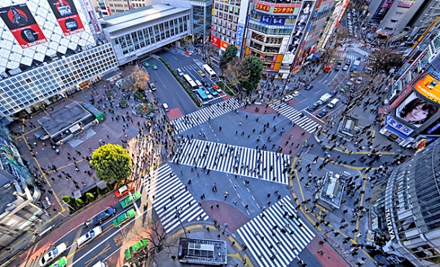
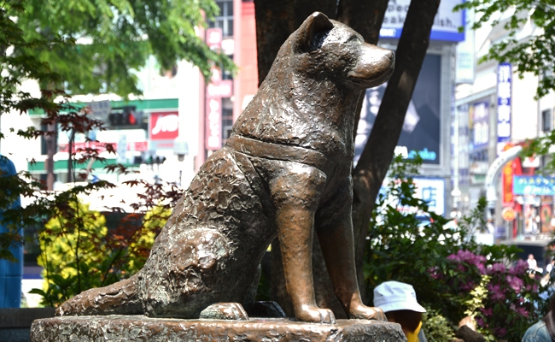
渋谷（しぶや）

Slide 5
ダイアローグ
しつもん
１．スミスさんはどこに行くつもりですか。
２．スミスさんはどうやって行きますか。

Slide 6
ダイアローグ
しつもん
１．スミスさんはどこに行くつもりですか。
２．スミスさんはどうやって行きますか。
How～？
スミスさんは で、しぶやに行きます。

Slide 7
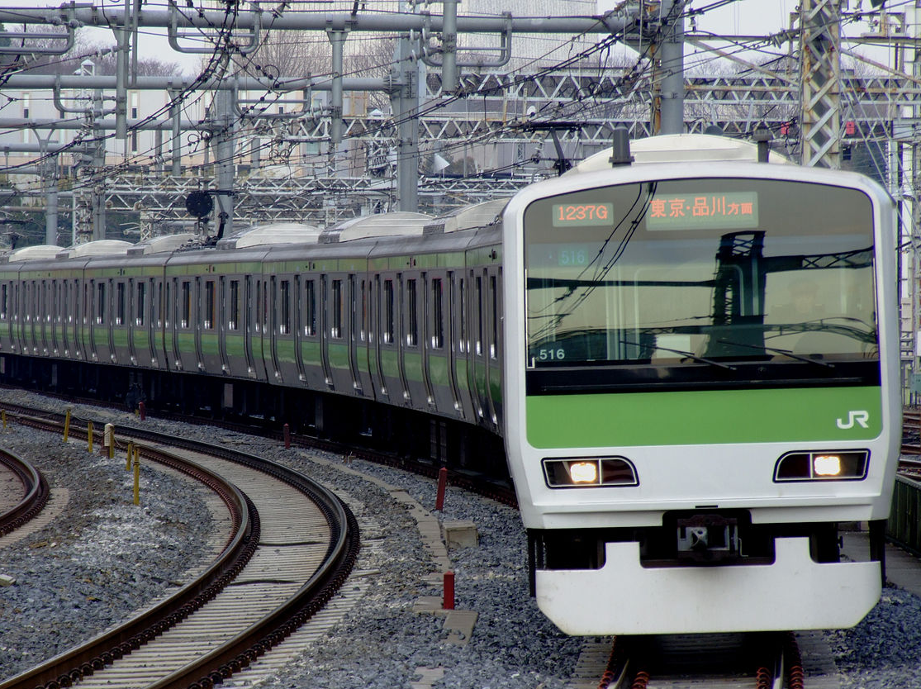
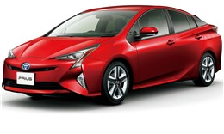
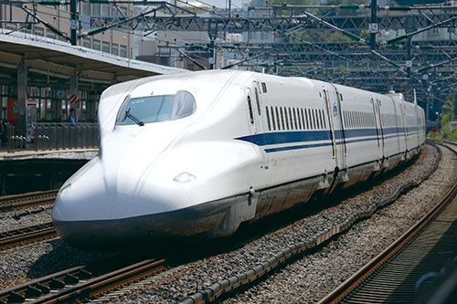
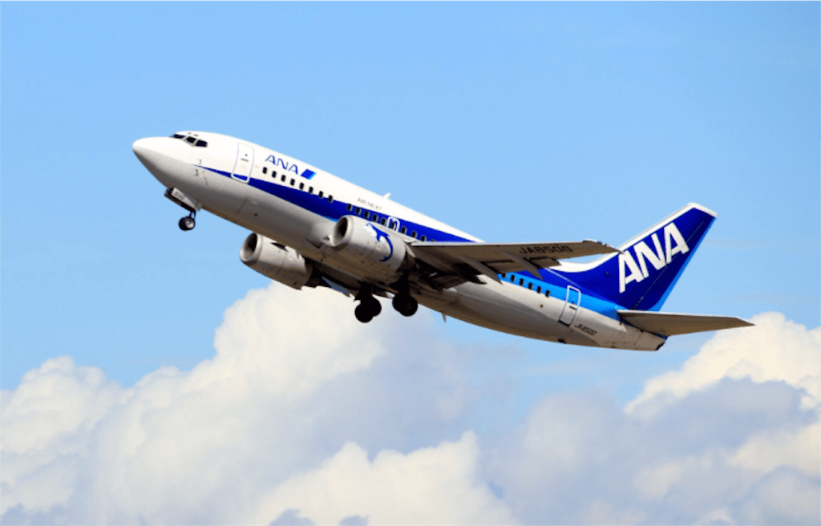

Slide 8
Vocabulary
・車 ：Car
・電車 ： Train
・地下鉄（ちかてつ） ： subway / metro
・飛行機（ひこうき） ：airplane
・タクシー ：Taxi
・バス ：Bus
・自転車 ：Bicycle
・歩いて ：On foot, by walking

Slide 9
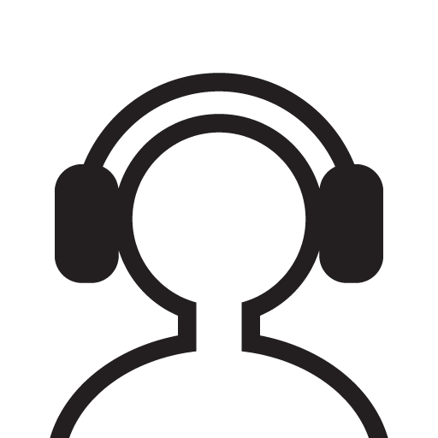
短いダイアローグを聞きましょう 53

Slide 10
1.ただしいものは〇、ただしくないものは×
１．（ ）今ホームの電車が箱根（はこね）に行きます。
２．（ ）次の電車が箱根（はこね）に行きます。
３．（ ）次のホームの電車が箱根（はこね）にいきます。
４．（ ）女の人はホームで次の電車を待ちます。
５．（ ）女の人はちがう（another)ホームに行きます。

Slide 11
短いダイアローグを聞きましょう 54

Slide 12
2.ただしいものは〇、ただしくないものは×
１．（ ）地下鉄（ちかてつ）は六本木（ろっぽんぎ）に行きません。
２．（ ）地下鉄は乗りかえ（transfer)があります。
３．（ ）バスは乗りかえがありません。
４．（ ）バスに乗ってから地下鉄に乗って六本木に行きます。

Slide 13
ダイアローグ
A：すみません、＜東京＞まで、どうやって行けばいいですか？
B：＜山手線（やまのてせん）＞ で一本ですよ。
or
＜総武線（そうぶ-せん）＞に乗って、＜よつや＞で＜中央線（ちゅうおうせん）＞に
のりかえですよ。
線（せん）：Line

Slide 14
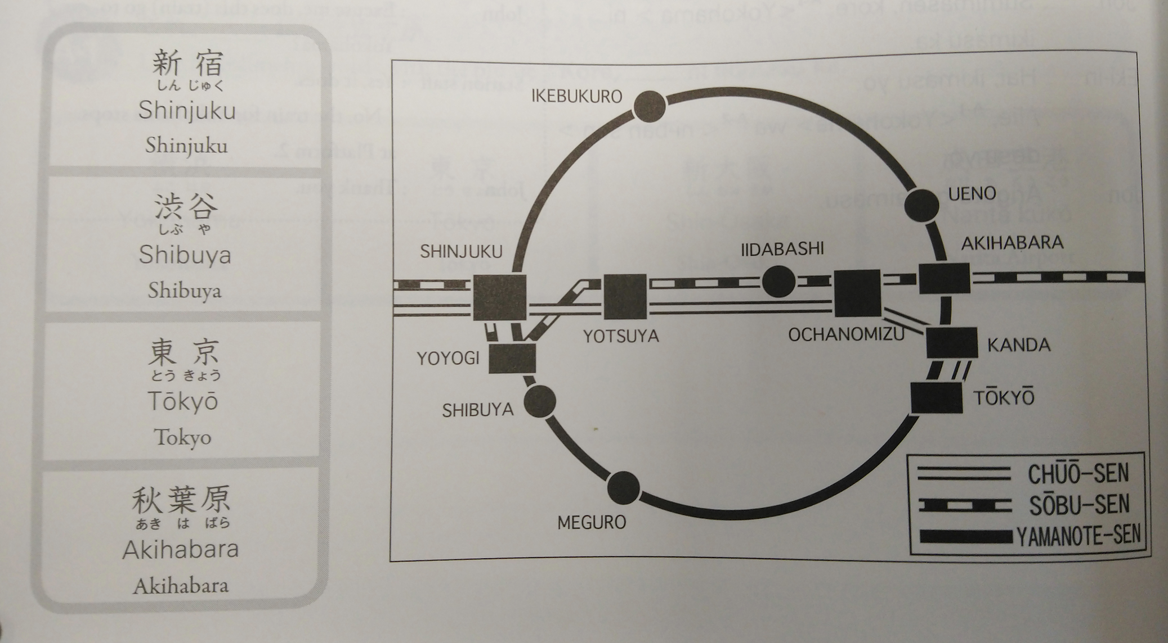

Slide 16
短いダイアローグを聞きましょう 52

Slide 17
3.ただしいものは〇、ただしくないものは×
１．（ ）京都には飛行機かバスで行きます。
２．（ ）京都まで電車で6時間かかります。
３．（ ）男の人は東京から京都へ行くつもりです。
４．（ ）東京から京都までバスで7000円です。
５．（ ）男の人は飛行機で京都に行きます。

